Slide 1
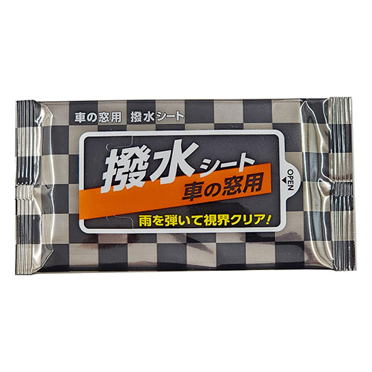


【提案書】
車の窓用 撥水シート
特徴
雨天でも安心できる、車窓専用のクリーニング・撥水シート。5枚入りの使い捨てサイズで、シートで窓を拭くと雨をはじく撥水効果があります。カーディーラーのノベルティグッズに是非。
納期
納期スペース
仕様
素材：不織布
サイズ：横135×縦×70mm（紙：150×200mm）
備考：枚数：5枚入り
お見積
お見積りスペース

